Slide 1

셀렉토
메인 홈페이지
SU JIN

Slide 2
INDEX
01. 기존 사이트 분석
02. 제작기법
03. 메인페이지 리뉴얼
04. 향후 계획
05. QnA

Slide 3
01. 기존 사이트 분석

Slide 4
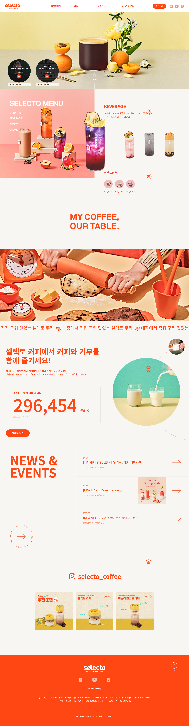
01. 기존 사이트 분석
추가적인 텍스트없이 이미지만 슬라이드
방문 고객에게 효과적인 정보전달 어려움
의미없는 이미지 롤링으로 자리만 차지

Slide 5
01. 기존 사이트 분석
메뉴텍스트 클릭시 새로운 이미지 위로 넘어감
방금 보던 이미지와의 갭차이로 사용자에게 혼란 유발

Slide 6
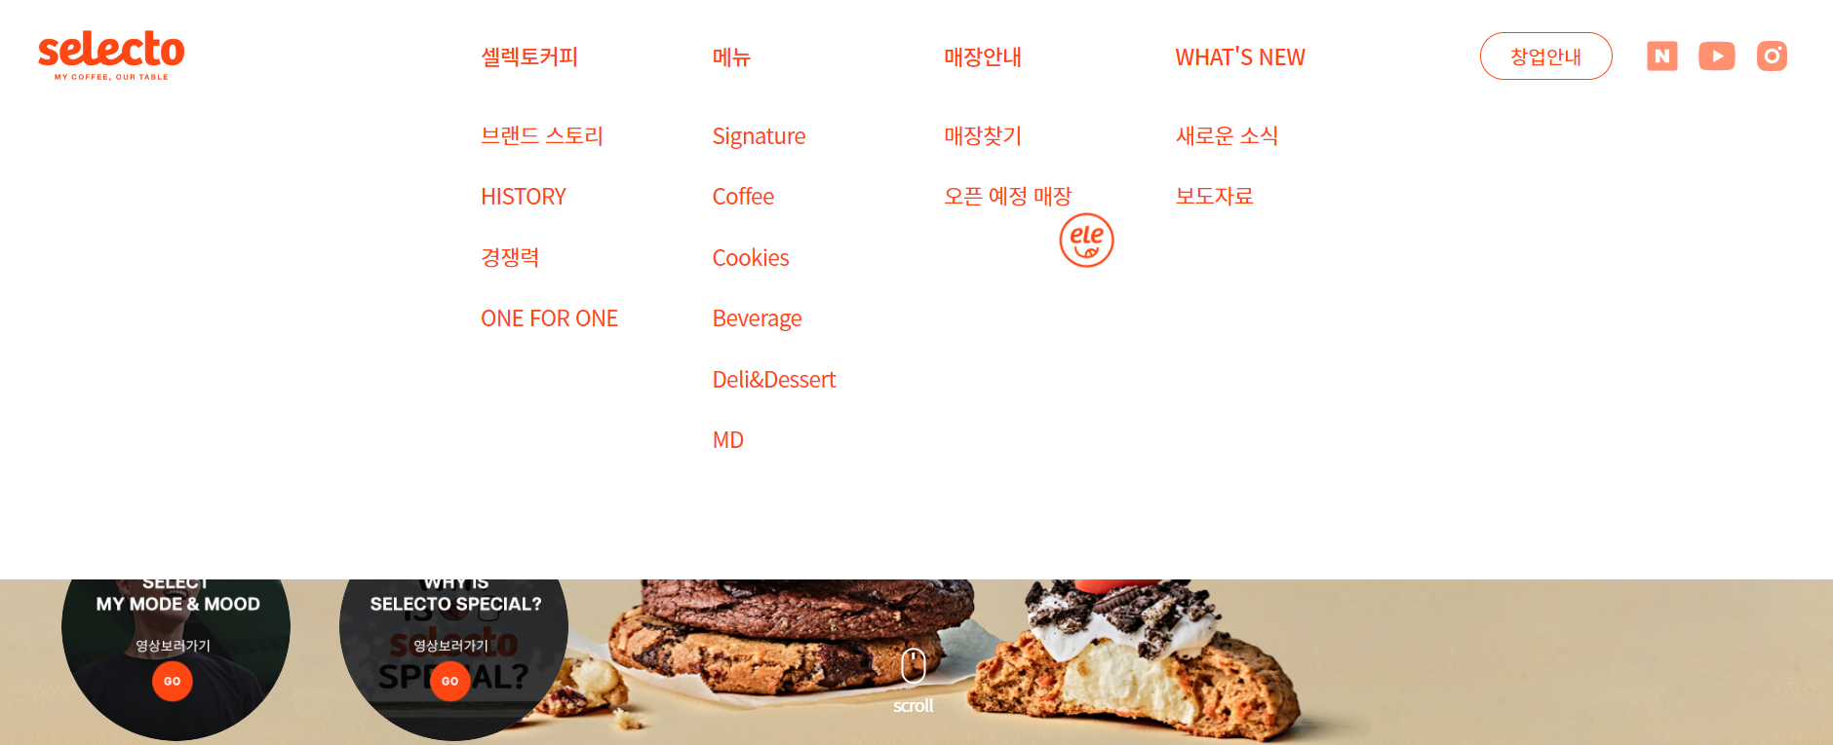
01. 기존 사이트 분석
GNB텍스트 호버시 별도의 체크 표시 없음
(언더바 생성, 컬러 변경 등..)
어떤 메뉴 옵션을 보고 있는지 모호함

Slide 7
01. 기존 사이트 분석
신메뉴 이미지 3종만 디스플레이됨
인스타아이디/로고를 클릭했을 때
바로 브랜드인스타로 연결되는 기능 부재
방문자의 즉각적인 전환을 위한
중간단계에서의 사용자 퍼널 형성 필요

Slide 8
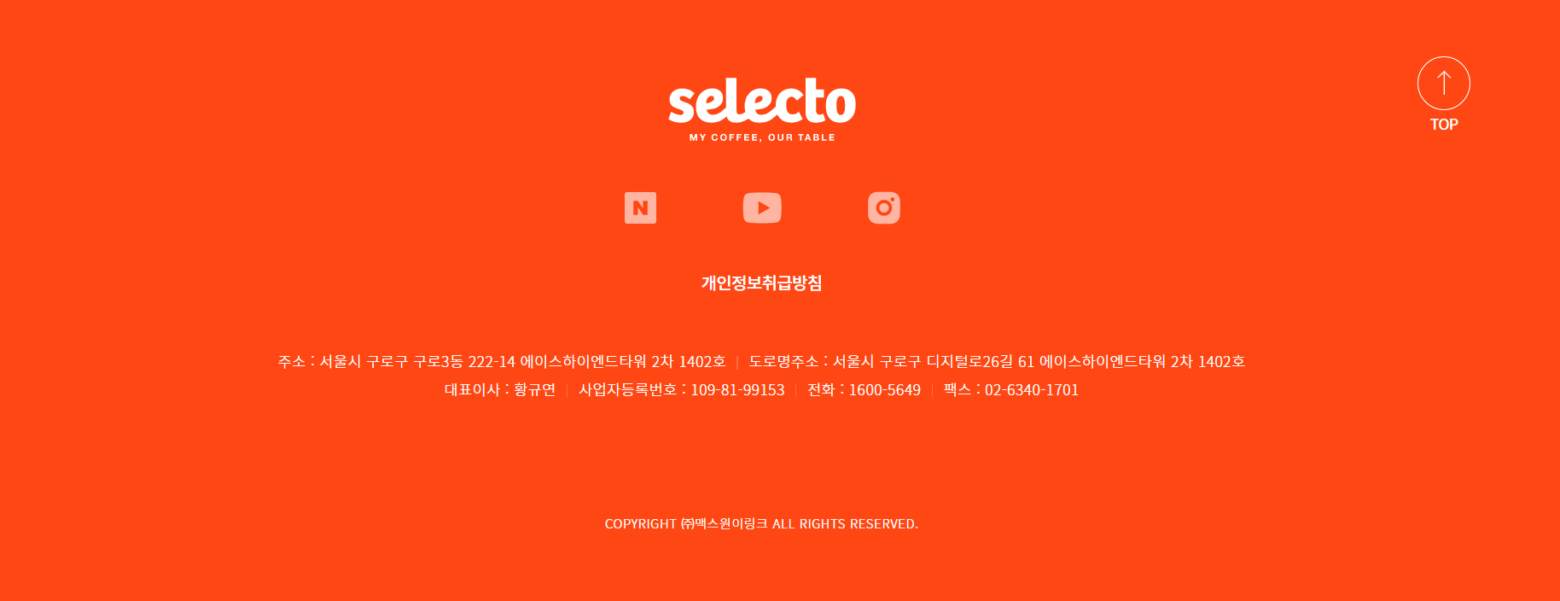
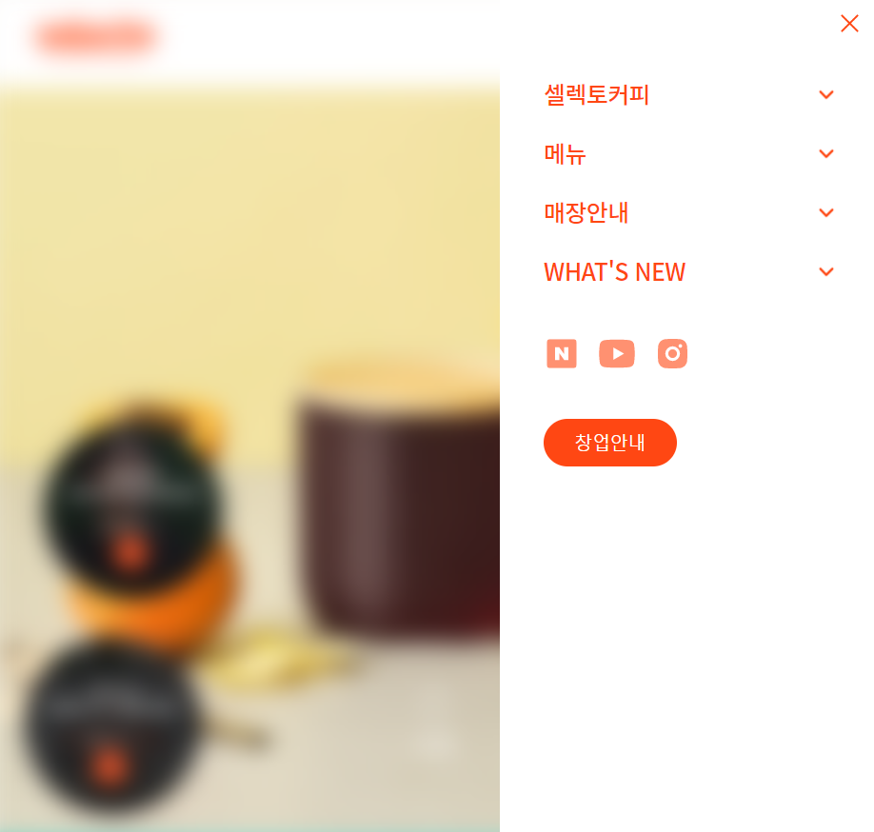
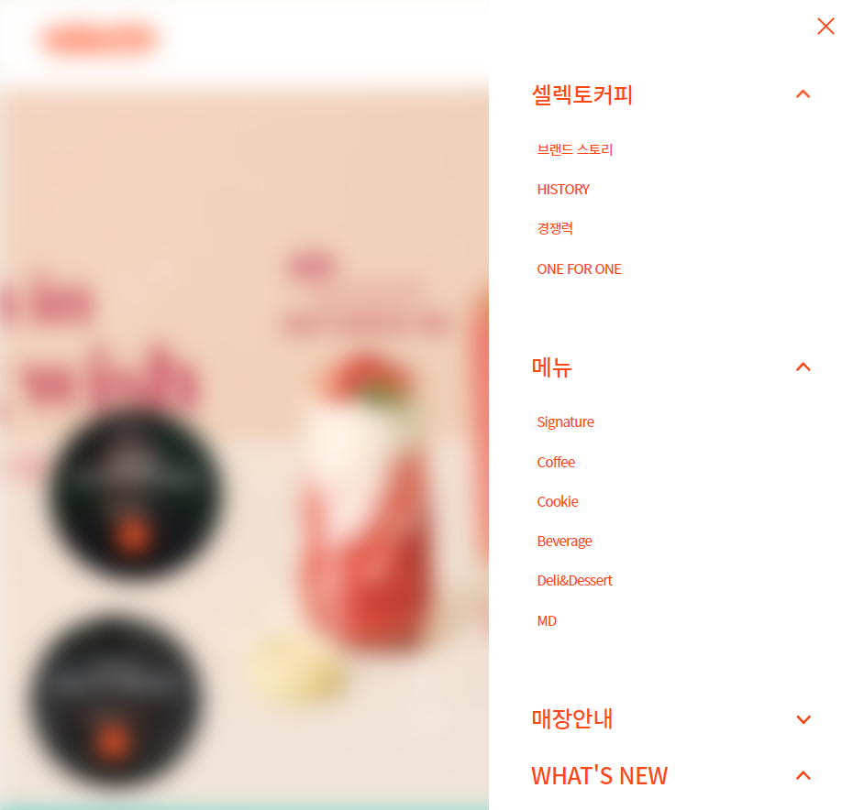
01. 기존 사이트 분석
SNS 아이콘 사이 간격 너무 떨어짐
아코디언메뉴버튼 선택시
기존 선택한 메뉴가 접히지 않고 남아있음
UX/UI적으로 비합리적인 레이아웃

Slide 9
02. 제작 기법

Slide 10





02. 제작 기법
컬러
폰트
#ff4713
MAIN_FONT - Noto Sans KR
SUB_FONT - San Francisco
#f7f6f3

Slide 11
03. 메인페이지 리뉴얼

Slide 12
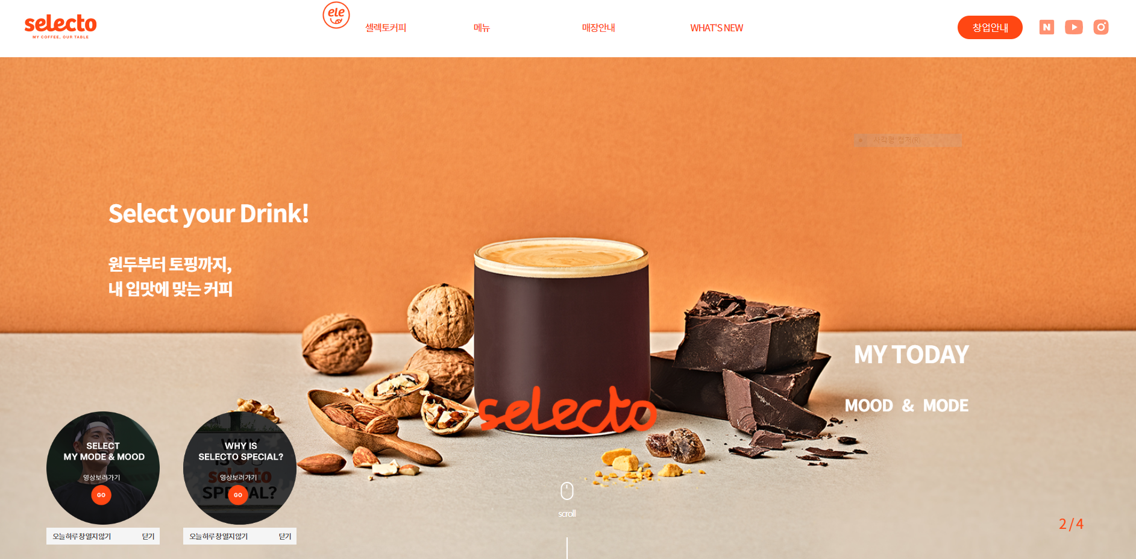
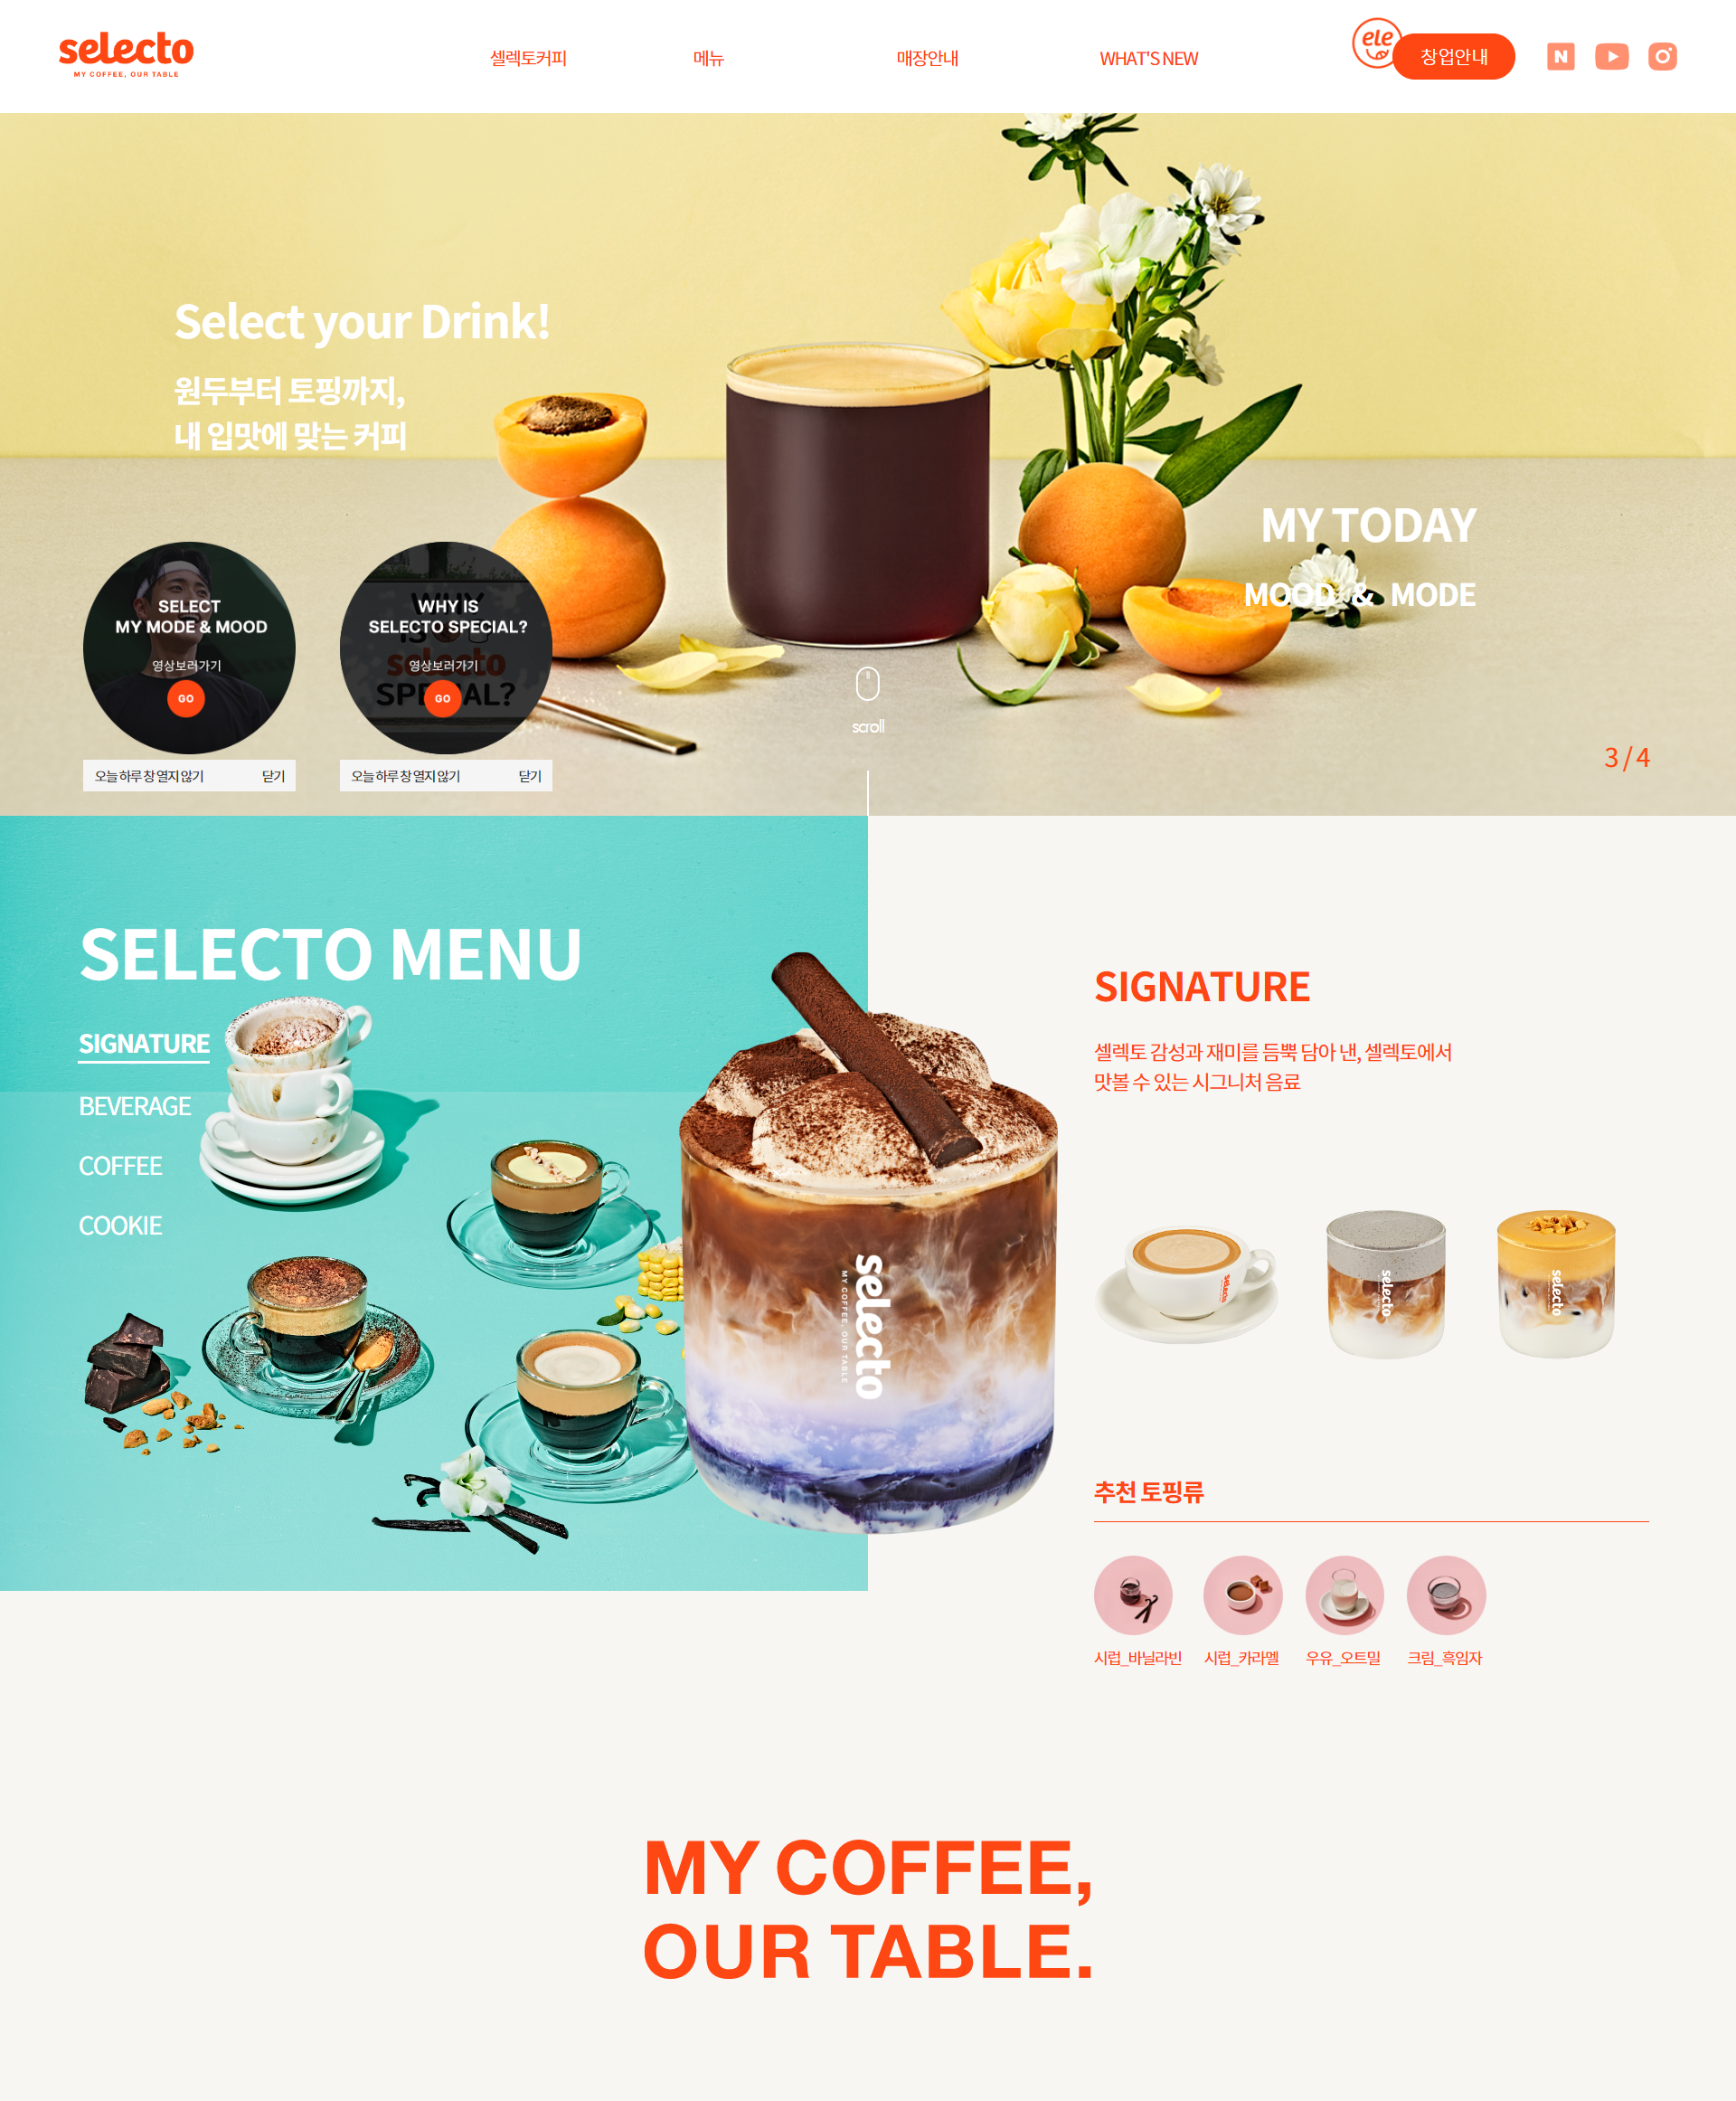
03. 메인페이지 리뉴얼
사이트 방문했을때 메인상단에
텍스트 페이드인/아웃 애니메이션 등장
슬라이드 넘어갈때마다 현재/전체 페이지 fraction 형태로 우측 하단에 표시
Selecto 로고 라인 따라서 SVG 애니메이션 삽입
메뉴텍스트 클릭시 기존 이미지 위로
슬라이드되도록 수정

Slide 13
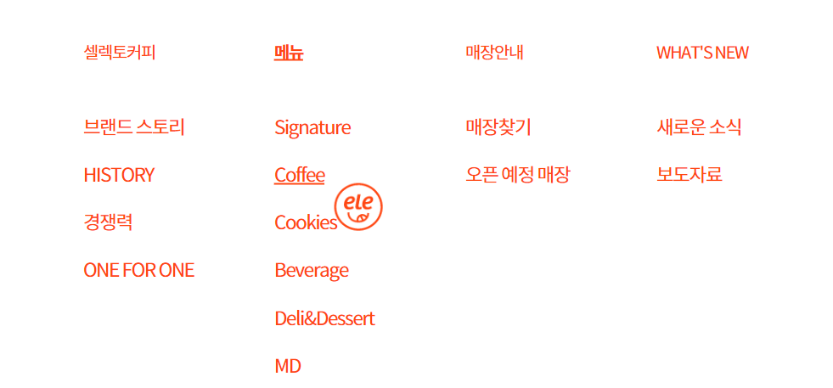
03. 메인페이지 리뉴얼
메뉴텍스트 호버시 볼드+언더라인 효과
어떤 텍스트를 보고있는지 명확히 알 수 있음

Slide 14
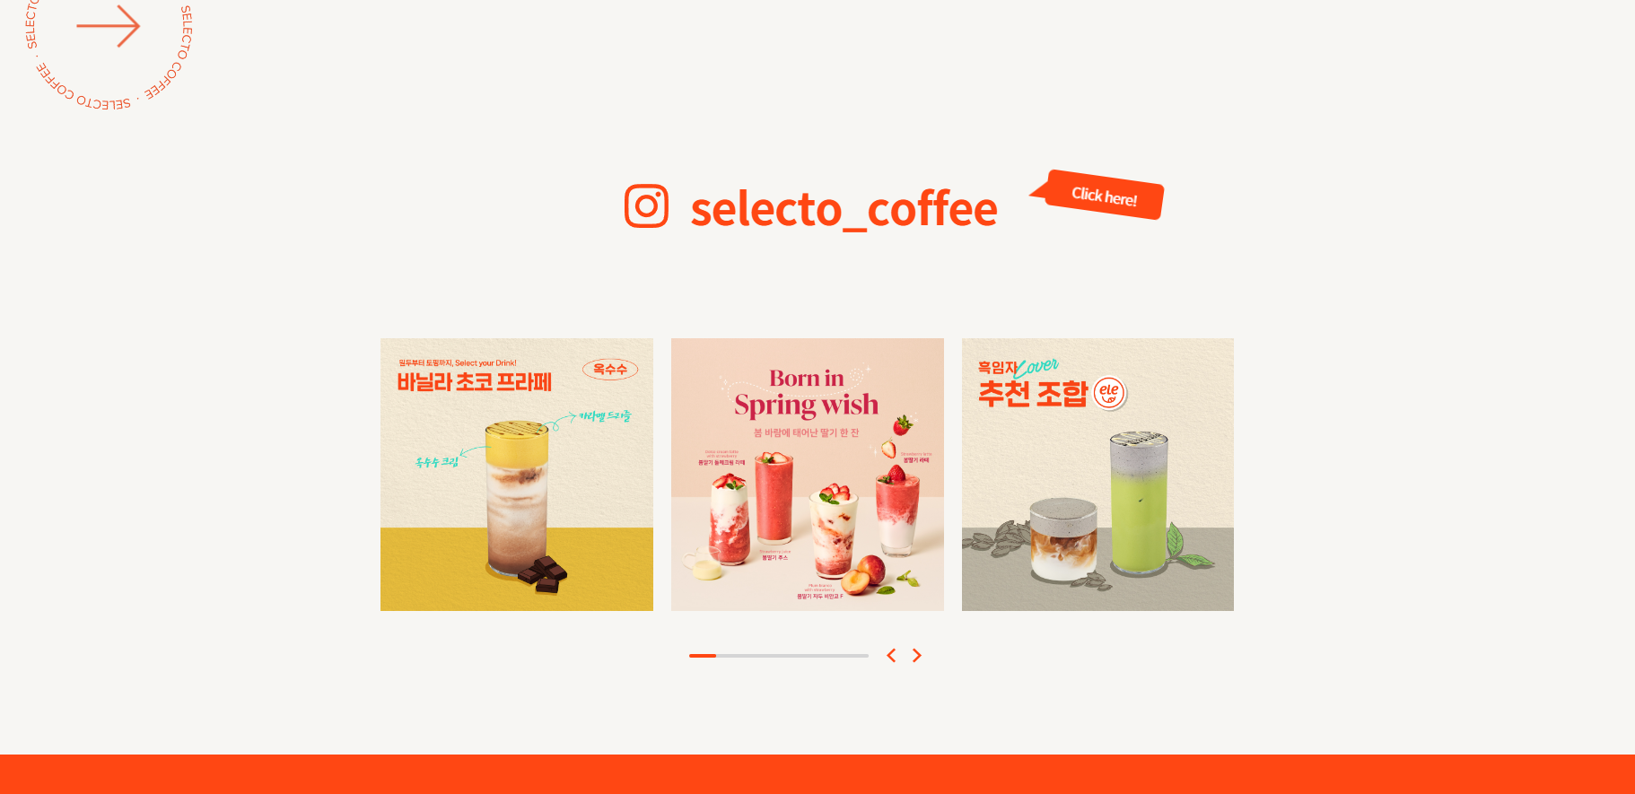
03. 메인페이지 리뉴얼
브랜드계정 우측에 클릭 유도하는
말풍선 애니메이션 삽입
이미지 호버시 scale 확대 + 텍스트 호버시
움직이는 애니메이션 -> 사용자와 상호작용
아이디/로고 클릭시 해당 계정페이지 연결
여러 게시물 다채롭게 볼 수 있도록
드래그 + 화살표슬라이더 기능 추가

Slide 15
04. 향후 계획

Slide 16
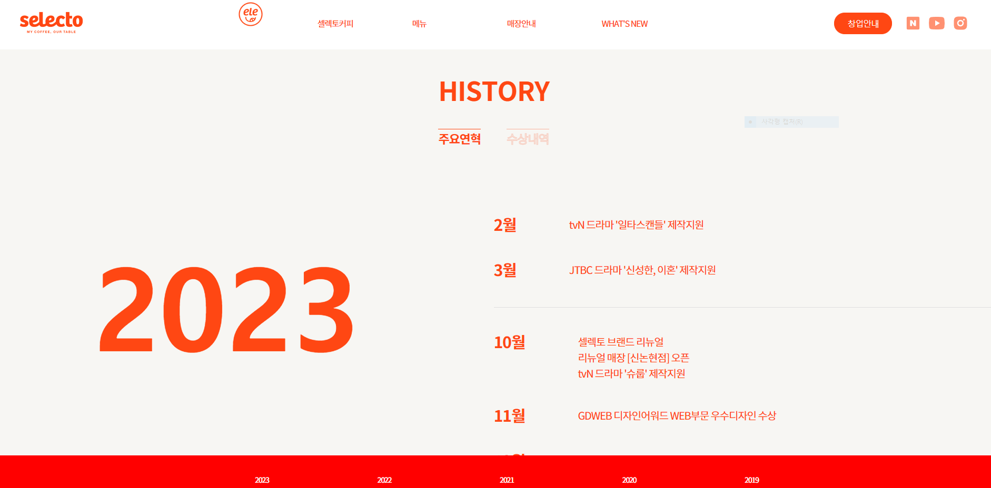
04. 향후 계획 – 연혁페이지
서브페이지1 연혁 부분 하단에
progress bar 삽입 + 해당 연도 클릭시 위치 이동
해당 연도 위치에 스크롤 도달시 progress bar
진하게 표시
세부 레이아웃 재설계 예정

Slide 17
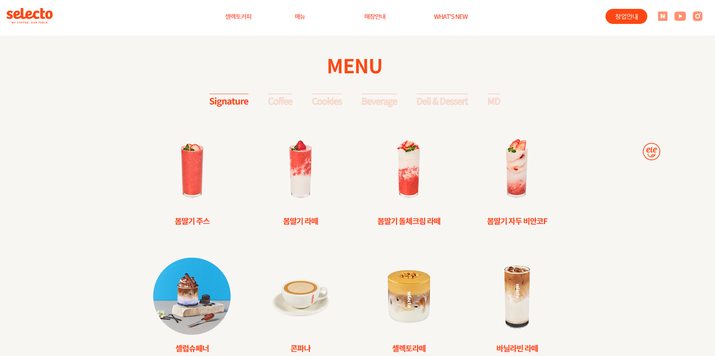
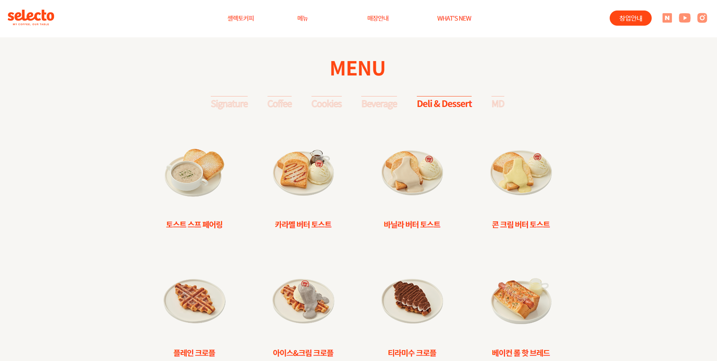
04. 향후 계획 – 메뉴 소개 페이지
메뉴 카테고리 클릭시 전체 메뉴 디스플레이
본 사이트 메뉴 디자인 다소 단조로워
타 웹사이트 벤치마킹하여 레이아웃 변경 예정

Slide 18
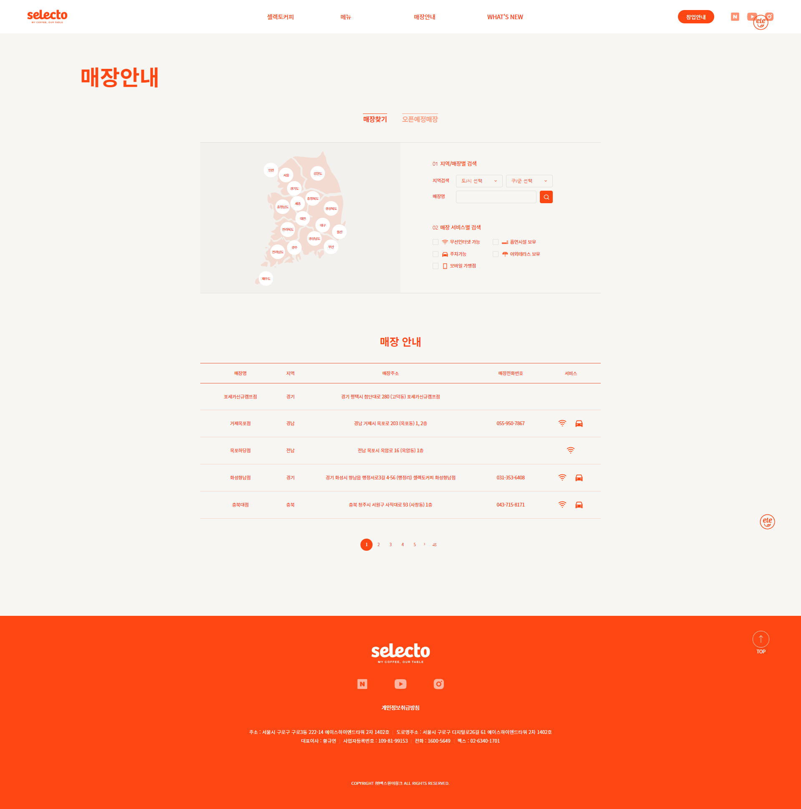
04. 향후 계획 – 매장안내 페이지
기존 레이아웃 변경 예정
매장이 있는 지역 클릭시 하단에서
매장 이미지와 함께 지도 삽입(카카오맵API 활용)

Slide 19
QnA

Slide 20

THANK YOU

